Slide 1
kandidatúra na primátorku
Sabina Žaludková IV.O

Slide 2
prečo by som podľa mňa bola super primátorkou:
odobrala by som starým zákerným ľudom dôchodky :)
prísne by som zakázala domáce úlohy
zaviedla by som nočnú školu
prispela by som aj na úpravu a údržbu mesta.
dala by som opraviť parky
znovu by som otvorila verejné korčuľovanie.
skateboardový park
zbúrala by som staré nák. stredisko a postavila lidl alebo Kaufland :)

Slide 3
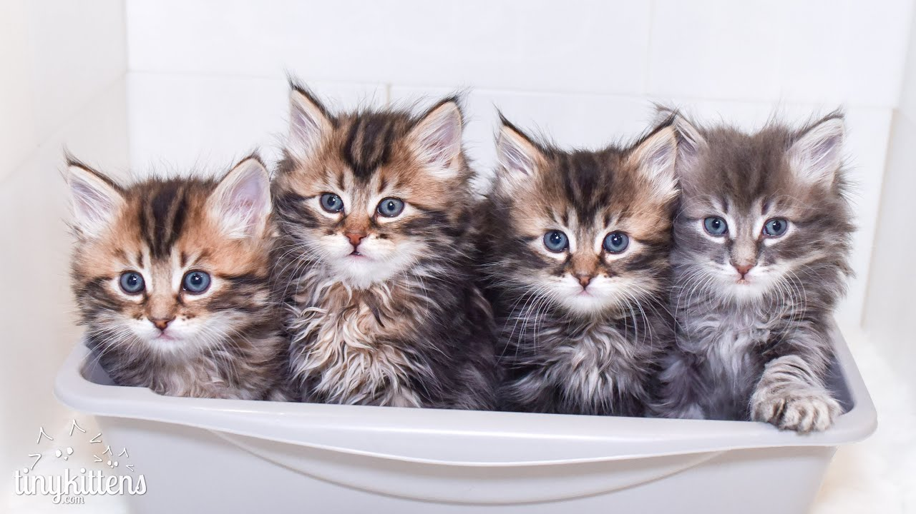
ĎAKUJEM ZA POZORNOSŤ :)

